Slide 1
SOCIALIZACION
DECRETO 1421 DE 29 DE AGOSTO DE 2017
POR EL CUAL SE REGLAMENTA
EN EL MARCO DE LA EDUCACIÓN INCLUSIVA
LA ATENCIÓN EDUCATIVA A LA
POBLACIÓN CON DISCAPACIDAD

Slide 2
ANTECEDENTES NORMATIVOS
Constitución Política De Colombia: Articulo 13: Principio Fundamental De Igualdad
Articulo 44: Derechos Fundamentales De Los Niños
Articulo 47: Política Publica Para Atención A Personas Con Discapacidad
Articulo 67: La Educación Como Derecho
Articulo 68: Educación Inclusiva Obligación Del Estado.
Ley 115 de 1994: Articulo 46: La Educación Inclusiva Es Parte Integrante Del Servicio Publico Educativo
Ley 1098 De 2006: Articulo 8: Primacía De Los Derechos De Niños Y Niñas.
Articulo 36: Educación Gratuita Para Cualquier NNA Con Discapacidad.
Ley 1618 De 2013: Articulo 11: Demanda Al Sector Educativo Reglamentar Aspectos Relacionados Con La Educación Inclusiva De Las Personas Con Discapacidad, En El Sentido De Procurar Acciones Para Garantizar El Ejercicio Efectivo Del Derecho A La Educación En Todos Los Niveles De Formación.

Slide 3
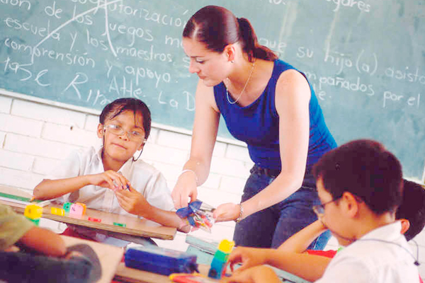
OBJETIVO
El Decreto tiene como objetivo reglamentar la prestación del servicio educativo para la población con discapacidad en el marco de la educación inclusiva, en los aspectos de acceso, permanencia y calidad, para que los estudiantes puedan transitar por la educación desde preescolar hasta educación superior.
Es el compromiso que el sector educativo establece para eliminar gradualmente las barreras existentes para que ingresen a la educación y se promueva su desarrollo, aprendizaje y participación, en condiciones de equidad con los demás estudiantes.

Slide 4
¿PARA QUIÉN VA DIRIGIDO?
El Decreto incluye a todos los niños, niñas, adolescentes y jóvenes en educación primaria, secundaria y media con cualquier tipo de discapacidad.
¿EN CUANTO TIEMPO SE DEBE IMPLEMENTAR?
El Decreto establece un plazo de cinco años, a partir de su promulgación, para el total cumplimento. Para esto, se estableció un cronograma para que las Entidades Territoriales y las instituciones educativas evidencien sus avances y entreguen resultados al respecto:
Primer Año (2018): Construcción de Propuesta de Organización Territorial.
Tercer Año (2020): Revisión, Análisis y Balance de la Estrategia de Atención.
Quinto Año (2022): Definiciones Ministeriales.

Slide 5
DEFINICIONES
Accesibilidad: medidas pertinentes para asegurar el acceso de las personas con discapacidad, en igualdad de condiciones con las demás, al entorno físico, el transporte, la información y las comunicaciones, incluidos los sistemas y las tecnologías de la información y las comunicaciones, y a otros servicios e instalaciones. Estas medidas, incluirán la identificación y eliminación de obstáculos y barreras de acceso, de movilidad, de comunicación y la posibilidad de participar activamente en todas aquellas experiencias para el desarrollo del estudiante, para facilitar su autonomía y su independencia.
Acceso a la educación para las personas con discapacidad: proceso que comprende las diferentes estrategias que el servicio educativo debe realizar para garantizar el ingreso al sistema educativo de todas las personas con discapacidad, en condiciones de accesibilidad, adaptabilidad, flexibilidad y equidad con los demás estudiantes y sin discriminación alguna.

Slide 6
DEFINICIONES
3. Acciones afirmativas: conforme a los artículos 13 de la Constitución Política y 2 de la Ley 1618 de 2013, se definen como: «políticas, medidas o acciones dirigidas a favorecer a personas o grupos con algún tipo de discapacidad, con el fin de eliminar o reducir las desigualdades y barreras de tipo actitudinal, social, cultural o económico que los afectan». En materia educativa, todas estas políticas, medidas y acciones están orientadas a promover el derecho a la igualdad de las personas con discapacidad mediante la superación de las barreras que tradicionalmente les han impedido beneficiarse, en igualdad de condiciones al resto de la sociedad, del servicio público educativo.

Slide 7
DEFINICIONES
4. Ajustes razonables: son las acciones, adaptaciones, estrategias, apoyos, recursos o modificaciones necesarias y adecuadas del sistema educativo y la gestión escolar, basadas en necesidades especificas de cada estudiante, que persisten a pesar de que se incorpore el Diseño Universal de los Aprendizajes, y que se ponen en marcha tras una rigurosa evaluación de las características del estudiante con discapacidad. A través de estas se garantiza que estos estudiantes puedan desenvolverse con la máxima autonomía en los entornos en los que se encuentran, y así poder garantizar su desarrollo, aprendizaje y participación, para la equiparación de oportunidades y la garantía efectiva de los derechos.
Los ajustes razonables pueden ser materiales e inmateriales y su realización no depende de un diagnóstico médico de deficiencia, sino de las barreras visibles e invisibles que se puedan presentar e impedir un pleno goce del derecho a la educación. Son razonables cuando resultan pertinentes, eficaces, facilitan la participación, generan satisfacción y eliminan la exclusión.

Slide 8
DEFINICIONES
5. Currículo flexible: es aquel que mantiene los mismos objetivos generales para todos los estudiantes, pero da diferentes oportunidades de acceder a ellos, es decir, organiza su enseñanza desde la diversidad social, cultural, de estilos de aprendizaje de sus estudiantes, tratando de dar a todos la oportunidad de aprender y participar.
6. Diseño Universal del Aprendizaje (DUA): diseño de productos, entornos, programas y servicios que puedan utilizar todas las personas, en la mayor medida posible, sin necesidad de adaptación ni diseño especializado. En educación, comprende los entornos, programas, currículos y servicios educativos diseñados para hacer accesibles y significativas las experiencias de aprendizaje para todos los estudiantes a partir de reconocer y valorar la individualidad. Se trata de una propuesta pedagógica que facilita un diseño curricular en el que tengan cabida todos los estudiantes, a través de objetivos, métodos, materiales, apoyos y evaluaciones formulados partiendo de sus capacidades y realidades. Permite al docente transformar el aula y la práctica pedagógica y facilita la evaluación y seguimiento a los aprendizajes.
El diseño universal no excluirá las ayudas técnicas para grupos particulares de personas con discapacidad, cuando se necesiten.

Slide 9
DEFINICIONES
7. Educación inclusiva: es un proceso permanente que reconoce, valora y responde de manera pertinente a la diversidad de características, intereses, posibilidades y expectativas de las niñas, niños, adolescentes, jóvenes y adultos, cuyo objetivo es promover su desarrollo, aprendizaje y participación, con pares de su misma edad, en un ambiente de aprendizaje común, sin discriminación o exclusión alguna, y que garantiza, en el marco de los derechos humanos, los apoyos y los ajustes razonables requeridos en su proceso educativo, a través de prácticas, políticas y culturas que eliminan las barreras existentes en el entorno educativo.
8. Esquema de atención educativa: son los procesos mediante los cuales el sector educativo garantiza el servicio a los estudiantes con discapacidad en todos los niveles de la educación formal de preescolar, básica y media, considerando aspectos básicos para su acceso, permanencia y oferta de calidad, en términos de currículo, planes de estudios, tiempos, contenidos, competencias, metodologías, desempeños. evaluación y promoción.

Slide 10
DEFINICIONES
9. Estudiante con discapacidad: persona vinculada al sistema educativo en constante desarrollo y transformación, con limitaciones en los aspectos físico, mental, intelectual o sensorial que, al interactuar con diversas barreras (actitudinales, derivadas de falsas creencias, por desconocimiento, institucionales, de infraestructura, entre otras), pueden impedir su aprendizaje y participación plena y efectiva en la sociedad, atendiendo a los principios de equidad de oportunidades e igualdad de condiciones.
10. Permanencia educativa para las personas con discapacidad: comprende las diferentes estrategias y acciones que el servicio educativo debe realizar para fortalecer los factores asociados a la permanencia y el egreso de los niños, niñas, adolescentes, jóvenes y adultos con discapacidad en el sistema educativo, relacionadas con las acciones afirmativas, los ajustes razonables que garanticen una educación inclusiva en términos de pertinencia, calidad, eficacia y eficiencia y la eliminación de las barreras que les limitan su participación en el ámbito educativo.

Slide 11
DEFINICIONES
11. Plan Individual de Ajustes Razonables (PIAR): herramienta utilizada para garantizar los procesos de enseñanza y aprendizaje de los estudiantes, basados en la valoración pedagógica y social, que incluye los apoyos y ajustes razonables requeridos, entre ellos los curriculares, de infraestructura y todos los demás necesarios para garantizar el aprendizaje, la participación, permanencia y promoción. Son insumo para la planeación de aula del respectivo docente y el Plan de Mejoramiento Institucional (PMI), como complemento a las transformaciones realizadas con base en el DUA.

Slide 12
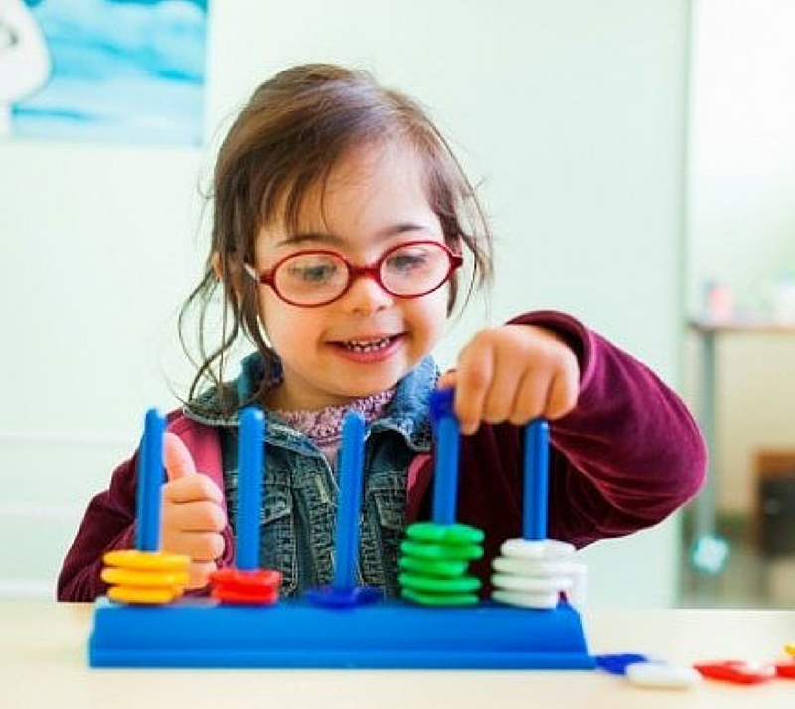
COMPONENTES IMPORTANTES DEL DECRETO
Recursos Financieros.
Responsabilidades.
Oferta Educativa Pertinente.
Herramientas.
No Discriminación.
Educación Superior.
Revisión SIMAT
Líneas de Inversión:
Docentes de Apoyo Pedagógico.
Contratación de Apoyos.
Materiales y Herramientas: Técnicas, Tecnológicas y didácticas.

Slide 13
COMPONENTES IMPORTANTES DEL DECRETO
Recursos Financieros.
Responsabilidades.
Oferta Educativa Pertinente.
Herramientas.
No Discriminación.
Educación Superior.
Ministerio de Educación.
Secretarias de Educación.
Instituciones Educativas.
Padres de Familia.

Slide 14
COMPONENTES IMPORTANTES DEL DECRETO
Recursos Financieros.
Responsabilidades.
Oferta Educativa Pertinente.
Herramientas.
No Discriminación.
Educación Superior.
Oferta General.
Oferta Bilingüe Bicultural para la Población con Discapacidad Auditiva.
Oferta Hospitalaria / Domiciliaria.
Oferta Formación de Adultos.

Slide 15
COMPONENTES IMPORTANTES DEL DECRETO
Recursos Financieros.
Responsabilidades.
Oferta Educativa Pertinente.
Herramientas.
No Discriminación.
Educación Superior.
PIAR (Plan Individual de Ajustes Razonables).
Acta de Acuerdo.
Informe Anual de Competencia Pedagógica.
Historia Escolar

Slide 16
COMPONENTES IMPORTANTES DEL DECRETO
Recursos Financieros.
Responsabilidades.
Oferta Educativa Pertinente.
Herramientas.
No Discriminación.
Educación Superior.

Slide 17
COMPONENTES IMPORTANTES DEL DECRETO
Recursos Financieros.
Responsabilidades.
Oferta Educativa Pertinente.
Herramientas.
No Discriminación.
Educación Superior.

Slide 18
PIAR
(Plan Individual de Ajustes Razonables)

Slide 19
CRONOGRAMA SAMARIA
ACCION | MES
 | FEB | MAR | ABR | MAY | JUN | JUL | AGO | SEP | OCT | NOV | DIC
Índice de Inclusión
Adaptación Formatos
Inicio de Identificación de Posibles Estudiantes con Discapacidad
Diseño PIAR y Acta de Acuerdo
Primer Seguimiento al Proceso Individual
Continuación en el Diseño PIAR y Acta de Acuerdo
Segundo Seguimiento al Proceso Individual
Recolección de información para ajustes en el PMI y PEI

Slide 20
PREGUNTAS
DUDAS
COMENTARIOS
SUGERENCIAS

Slide 21
GRACIAS
POR SU ATENCION

